Slide 1
省人力资源和社会保障
苏州市吴江区网办服务大厅业务培训
苏州市吴江区社会保险基金管理中心
2021年9月

Slide 2
目录/Contents
01
省一体化信息系统网上办事服务大厅
02
网上办事服务大厅企业征缴业务操作培训
03
网上办事服务大厅工伤待遇业务操作培训

Slide 3
01
省一体化信息系统
网上办事服务大厅

Slide 4
单位用户操作培训
网办大厅网址：
https://rs.jshrss.jiangsu.gov.cn/index/

Slide 5
单位用户操作培训
单位用户线上注册
线上自助注册（账密方式）
线下经办窗口注册（账密方式）
第三方快捷登录
线上注册
单位用户登录
单位用户登录
CA登录、扫码登录、账号登录、第三方快捷登录
单位用户中心
单位用户中心
单位信息、单位办件、经办人管理及业务授权

Slide 6
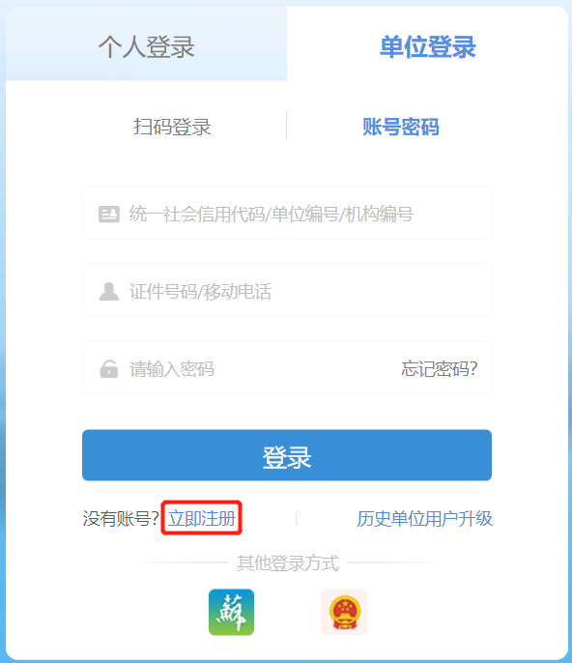
单位用户注册——线上自助注册
网厅首页
点击“您好！请登录”
登录界面
选择“单位登录”
单位登录
点击“立即注册”

Slide 7
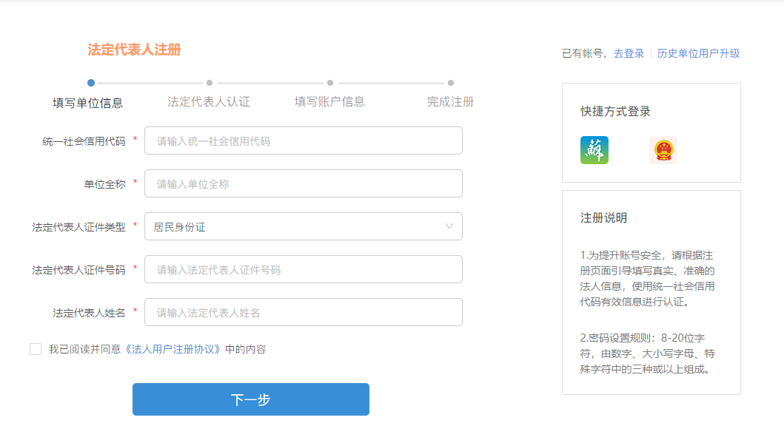
单位用户注册——线上自助注册
1
填写单位信息
填写统一社会信用代码、单位全称、法定代表人证件类型、法定代表人证件号码、法定代表人姓名。勾选我已阅读并同意《法人用户注册协议》中的内容，点击下一步按钮。

Slide 8
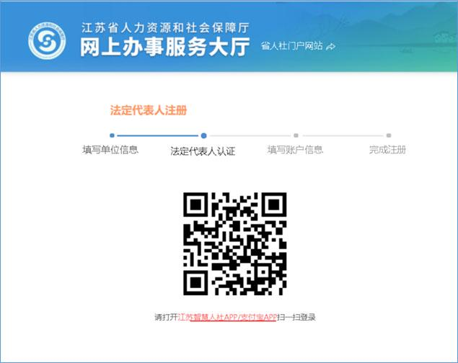
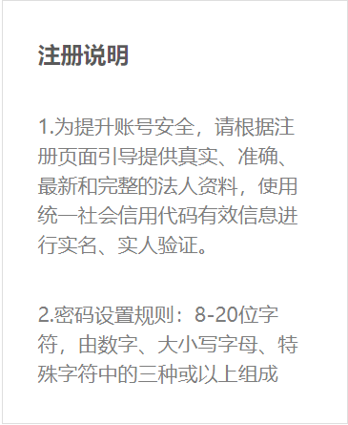
单位用户注册——线上自助注册
法定代表人认证
2
通过引导刷脸识别法定代表人。使用江苏智慧人社APP或支付宝APP人脸识别进行认证。
填写账户信息
3
填写手机号，短信验证码，密码和确认密码。
完成注册
4
提示注册成功页面。

Slide 9
单位用户注册——线下经办窗口注册
所需材料
01
管理员身份证
单位营业执照（统一信用代码证）
法人授权委托书
填写账户信息
02
填写身份证号码、姓名，手机号，短信验证码（法人反馈）。
完成注册
03
提示注册成功页面。

Slide 10
单位用户登入
第三方
快捷登录
扫码登录
省政务单位账户电子营业执照
账密登入
通过江苏智慧人社APP扫码登录
CA登录
法定代表人通过线上刷脸识别进行身份认证，完成单位注册。
注：暂不支持外国人护照
法定代表人或经办人可携带营业执照副本、办理人身份证、
授权委托书材料到经办大厅进行开通单位网办账户。
登入网址，插入升级版CA即可登入

Slide 11
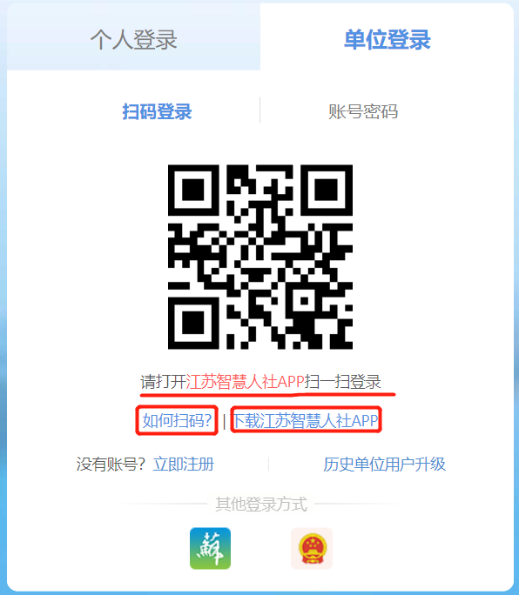
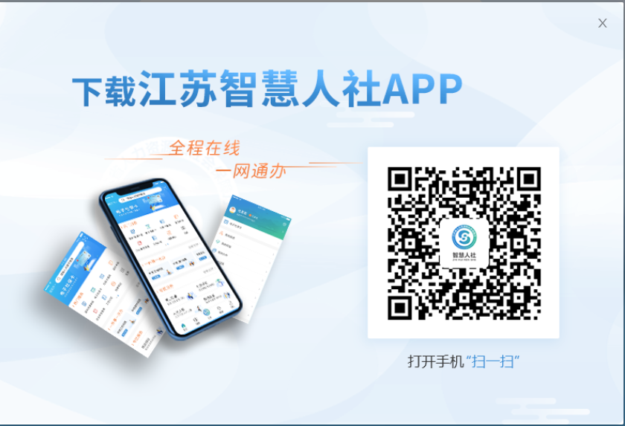
单位用户登录——扫码登录
需要下载安装江苏智慧人社APP，下载方式可以通过点击登录页面上的“下载江苏智慧人社APP”链接，打开手机扫一扫进行下载。然后打开江苏智慧人社APP扫一扫进行扫码登录。如何扫码可以点击登录页面上的“如何扫码？”链接。
扫码登录

Slide 12
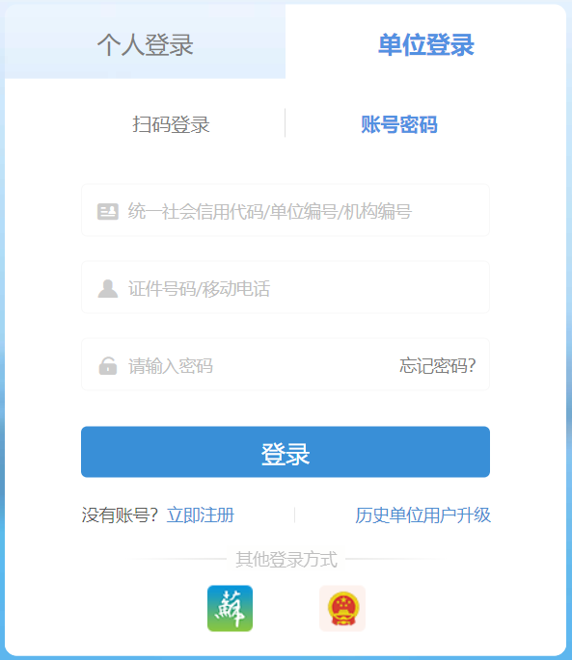
单位用户登录——账号密码登录
账号登录
打开账号密码登录页面
输入统一社会信用代码/单位编号；输入经办人证件号码/移动电话；
输入经办人密码，
然后点击登录按钮。

Slide 13
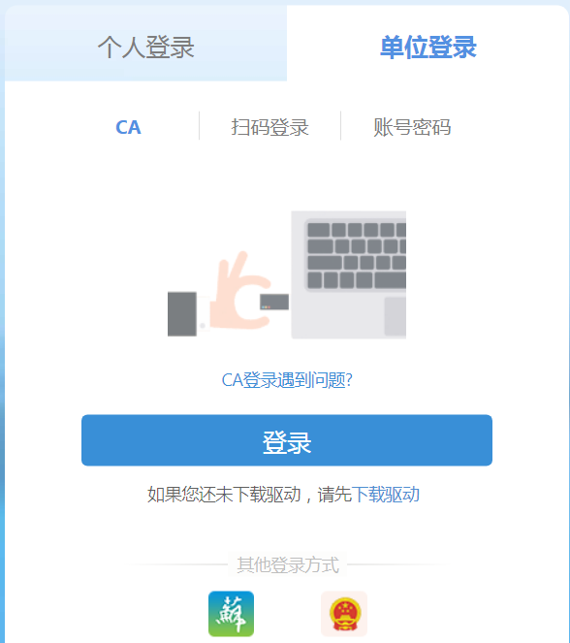
单位用户登录——CA登录
CA登录
网址：https://rs.jshrss.jiangsu.gov.cn/index/打开CA登录页面
使用人社CA证书，
输入口令登录。
注：升级版CA用户直接持数字证书介质（key）登录！

Slide 14
单位用户登录——CA登录
CA升级方式：
①本次升级可通过在线方式自助办理，
升级网址为https://online.bjca.org.cn/#/update/UpgradeLogin
②如无法完成在线自助办理亦可前往相应的CA柜台进行线下升级或换证
③具体操作步骤见操作手册或访问苏州数字认证中心（suzhouca.com）官方网站

Slide 15
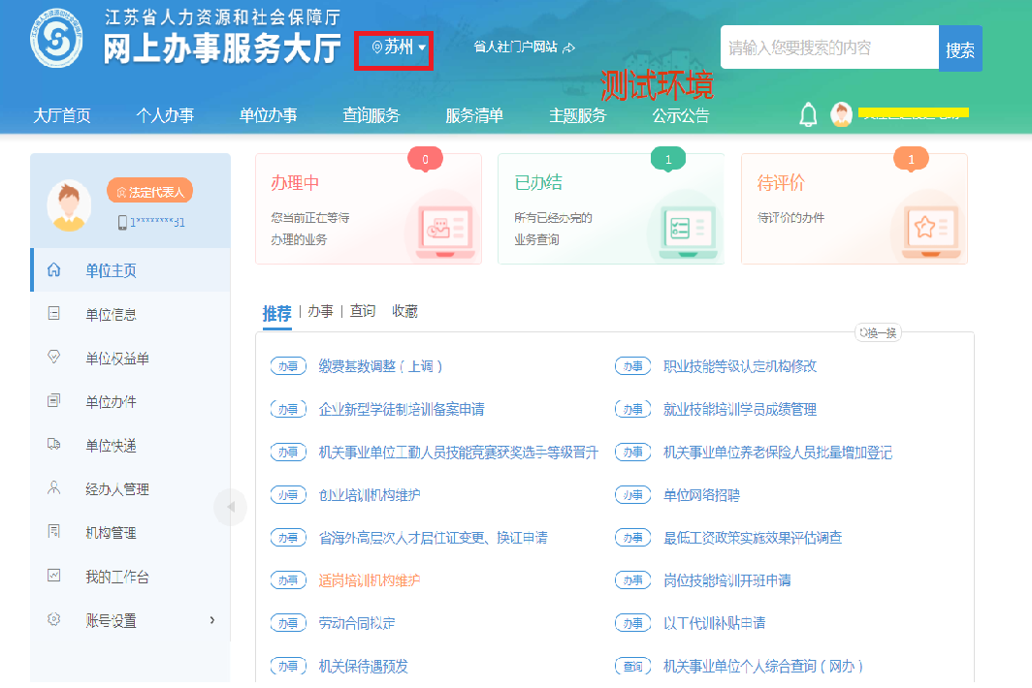
单位用户登录
主页面介绍
登录后，即可看到网办大厅界面，将地区选择为苏州，单位用户可选择单位办事。

Slide 16
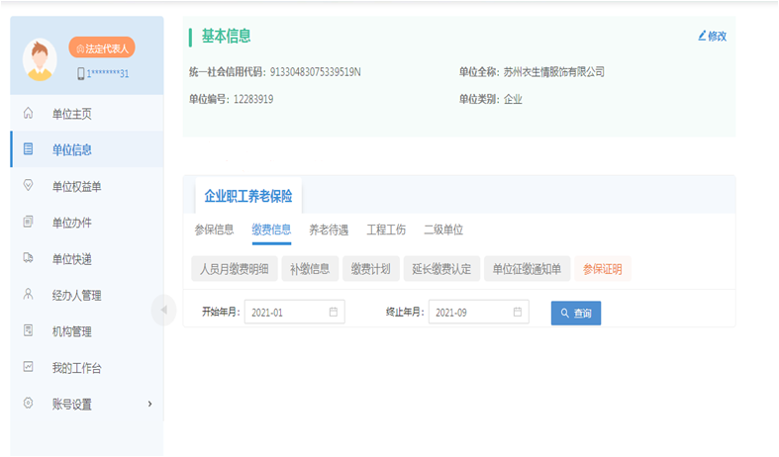
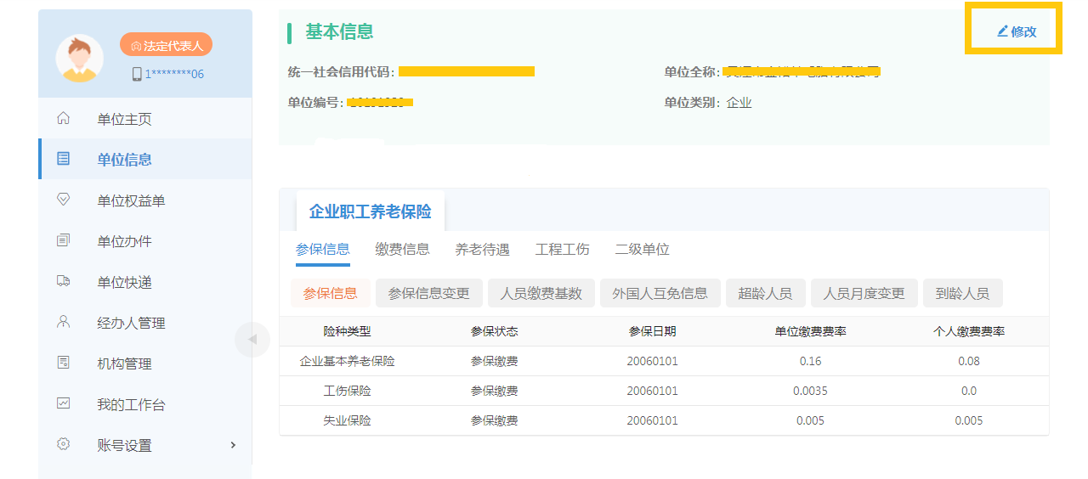
单位中心——单位信息查询
单位信息查询：

Slide 17
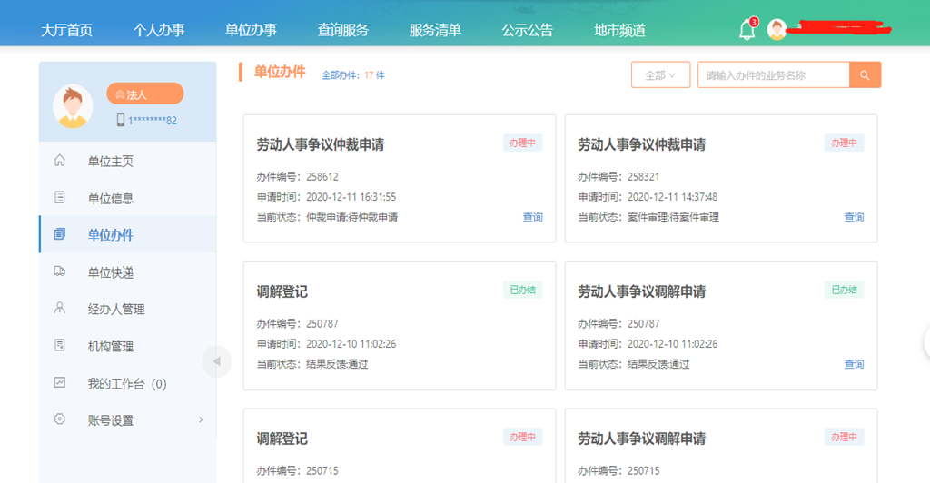
单位中心——单位办件介绍
单位办件介绍
单位在单位中心中分类展示所有办件信息，可以查看单位办件的信息和办件进度信息。

Slide 18
单位中心——经办人管理介绍
一、管理员
法定代表人可添加1名管理员，并可对其进行修改和删除。管理员需先在江苏人社网上办事服务大厅进行注册个人用户。一名管理人可以管理多家企业，一家企业仅能设置一名管理人。
二、经办人
法定代表人或管理员可添加最多10名经办人，并可对其进行修改和删除。经办人需先在江苏人社网上办事服务大厅进行注册个人用户。
三、业务授权
1.管理员可在授权有效期内办理任何业务。
2.经办人可办业务范围需法定代表人或管理员进行“授权”。
四、单位登录
开通多经办人后，办事人员登录网办大厅需要身份确认。不同登录方式操作如下：
1.扫码登录：经办人登录江苏智慧人社APP进行扫码；
2.账号密码：输入经办人证件号码/手机号。
开通多个经办人须知

Slide 19
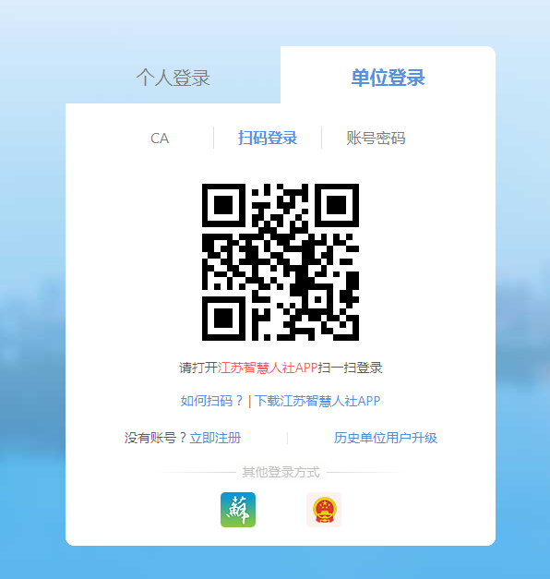
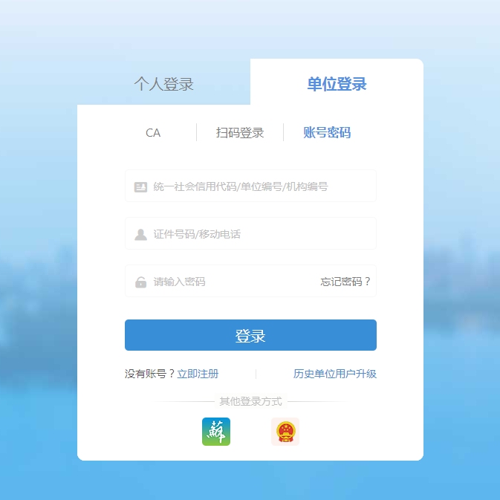
单位中心——经办人管理介绍

Slide 20
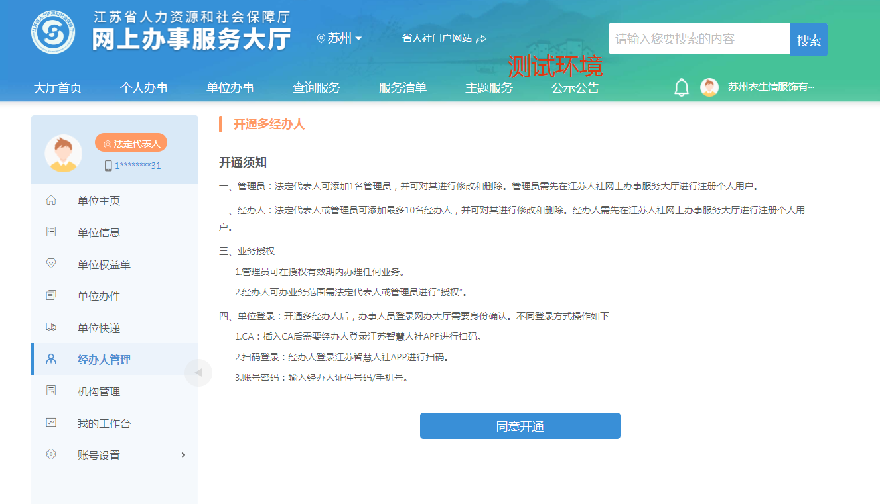
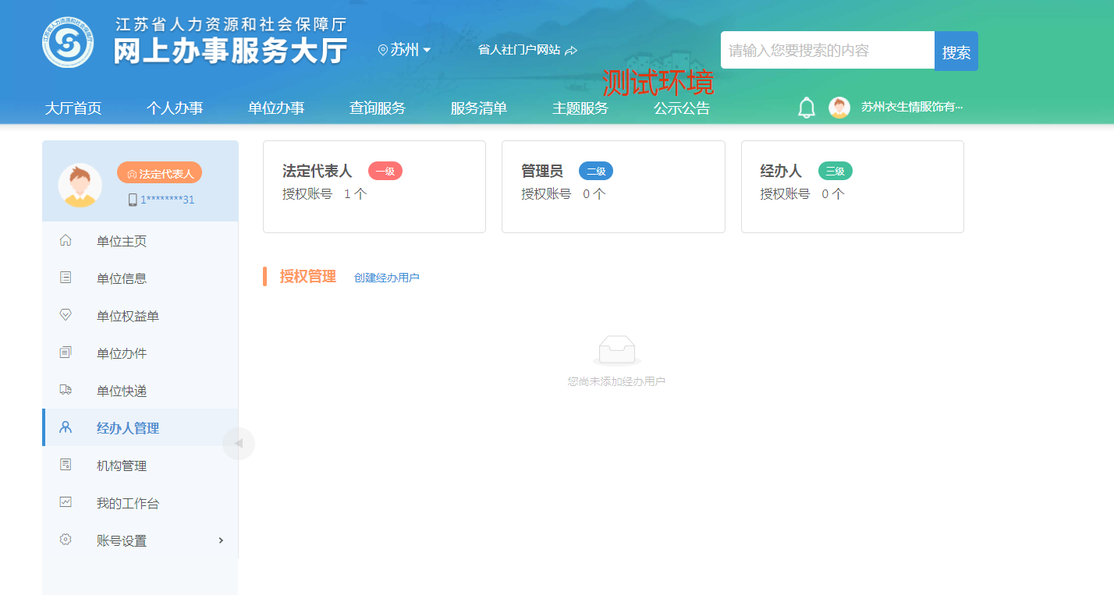
单位中心——经办人管理介绍
经办人管理介绍
开通多经办人，首先阅读开通须知，点击同意开通按钮。
分类显示账号授权管理，分为法定代表人、管理员、经办人。

Slide 21
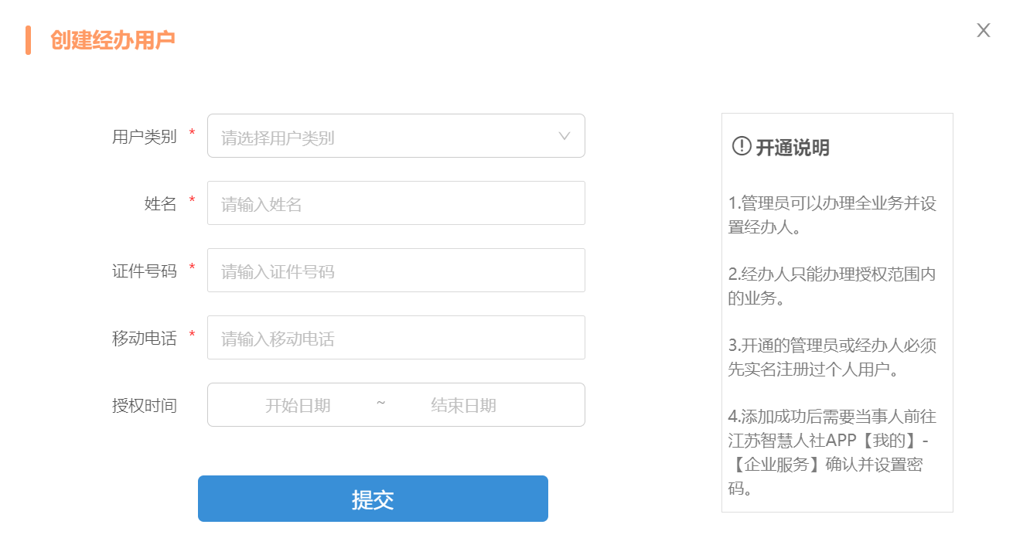
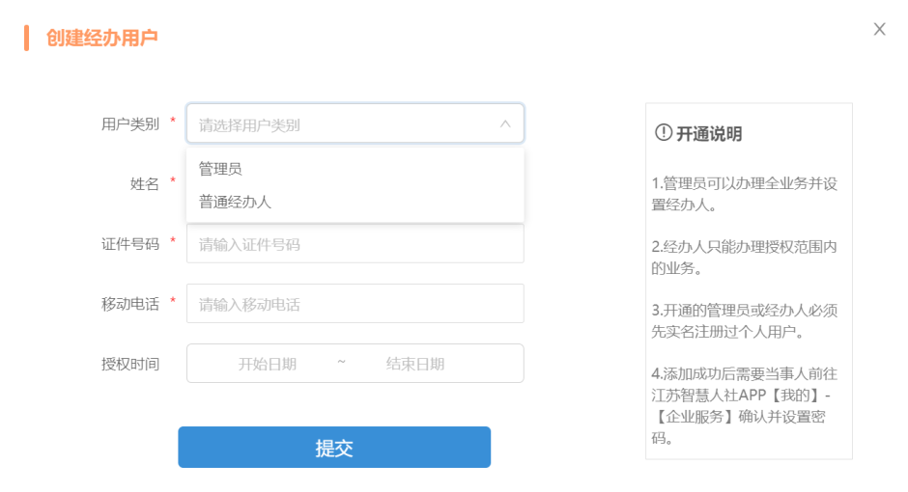
单位中心——经办人管理介绍
经办人添加
在授权管理中点击创建经办用户按钮，填写授权所需信息，提交完成授权。
法定代表人可以给管理员、经办人开通授权；管理员可以维护给经办人开通授权；经办人没有开通授权的权限。

Slide 22
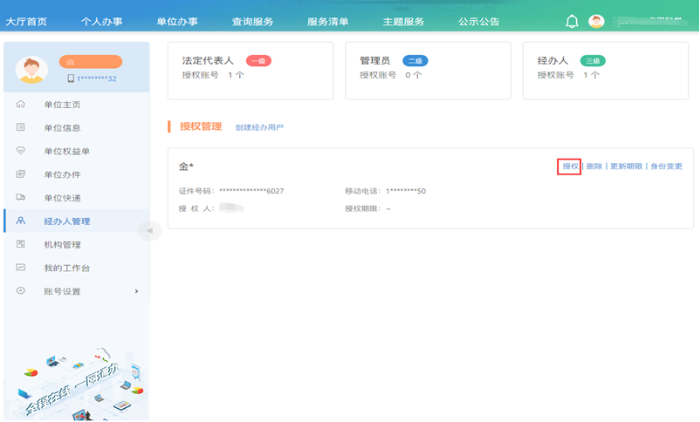
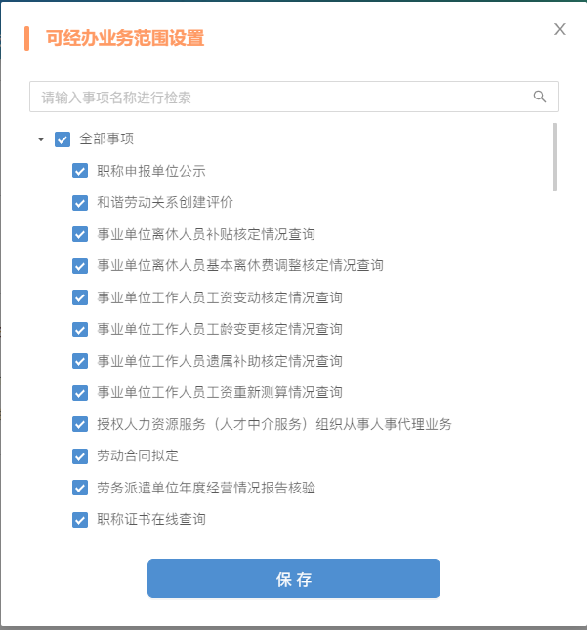
单位中心——经办人管理介绍
经办人业务授权
管理人可对经办人授权设置其可以经办的事项权限。
经办人可通过账户设置->办事范围中查看已授权的事项

Slide 23
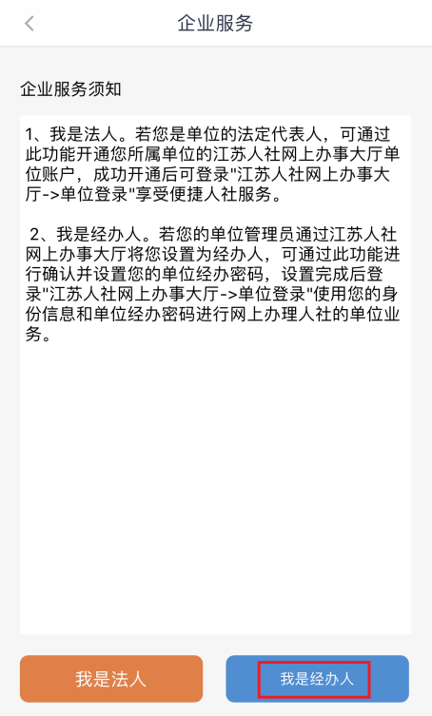
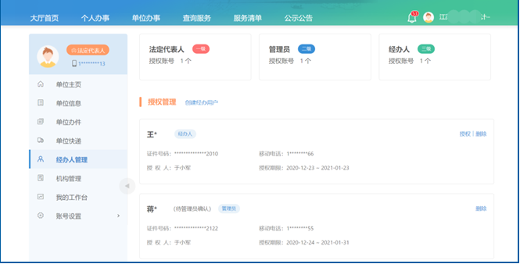
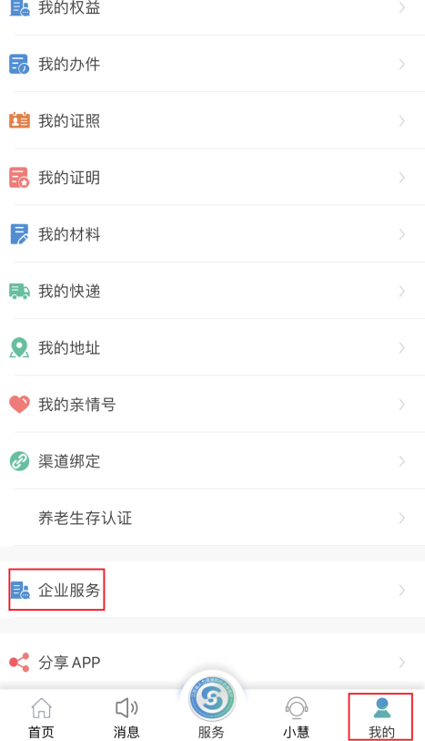
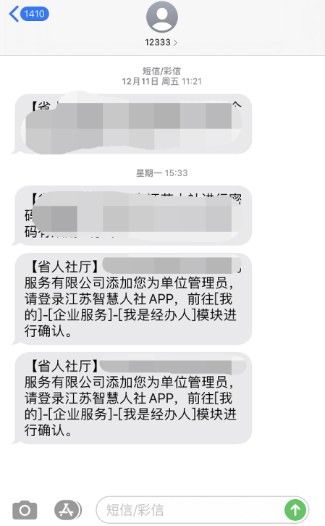
单位中心——经办人管理介绍
经办人确认
授权成功后，管理员或者经办人需要到江苏智慧人社APP，企业服务中作人脸识别身份验证，并且设置登录密码，完成设置后即可在网办大厅进行单位登录，身份信息和密码填写所授权的管理员或者经办人的。

Slide 24
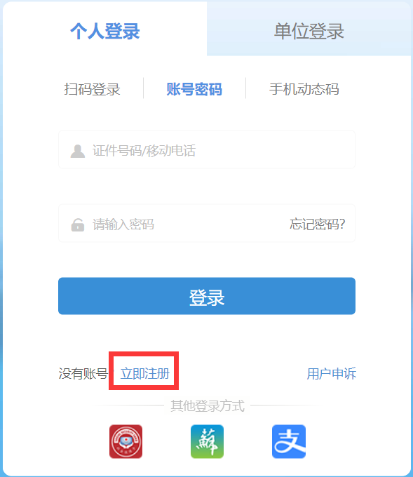
个人用户注册——线上自助注册
网厅首页
点击“您好！请登录”
登录界面
选择“个人登录”
单位登录
点击“立即注册”

Slide 25
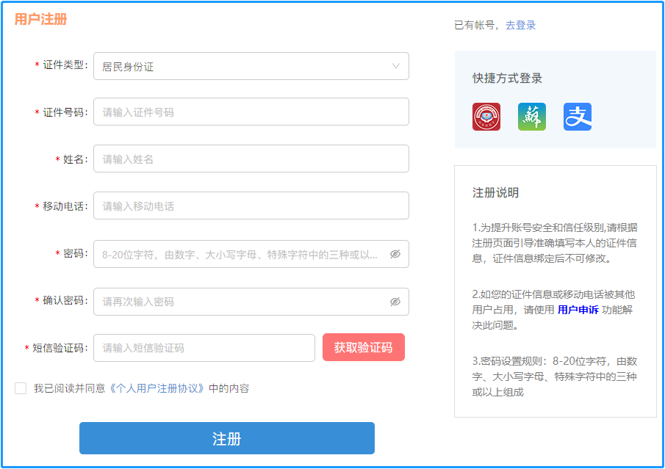
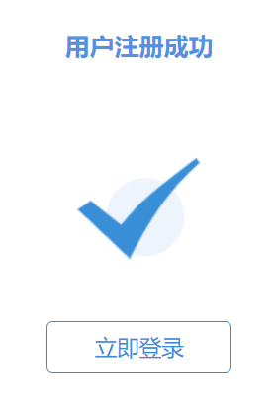
个人用户注册——线上自助注册
注册信息填写
选择【立即注册】，按照要求填入注册信息，获取验证码后点击【注册】。
个人认证等级
1、注册用户，姓名和身份证号与基础库比对不通过。注册用户可通过“个人中心->基本信息修改”成为实名用户。
2、实名用户，姓名和身份证号与基础库比对通过。
3、实人用户在实名的基础上为人脸认证比对通过。
认证等级作用，实名可办理人社业务，实人可办理的更多的业务。

Slide 26
02
网上办事服务大厅征缴业务操作培训

Slide 27
征缴周期
业务结算期
每月7号至10号
（期间暂停对外业务）
业务经办期
每月11号至次月6号24点
（7号-10号预登记）

Slide 28
征缴业务内容介绍
 | 征缴业务内容分类
1 | 参保停保业务
2 | 社会保险缴费申报
3 | 单位综合信息、人员综合信息修改
4 | 单位权益单打印
5 | 其他

Slide 29
征缴业务模块介绍
序号 | 内容分类 | 板块名称 | 模块名称 | 子模块名称
1 | 参保停保业务 | 社会保险 | 人员基础信息采集
2 |  | 社会保险 | 社会保险登记 | 用人单位用工参保登记
3 |  | 社会保险 | 用人单位用工参保预登记
4 |  | 社会保险 | 社会保险登记 | 用人单位退工停保登记
5 |  | 社会保险 | 社会保险登记 | 人员变更回退
6 | 社会保险 缴费申报 | 社会保险 | 社会保险缴费申报 | 企业职工社会保险缴费基数申报
7 |  | 社会保险 | 社会保险缴费申报 | 缴费基数调整（上调）
8 | 信息修改 | 社会保险 | 单位中心 | 单位综合信息变更
9 |  | 社会保险 | 社会保险参保信息变更维护 | 人员综合信息变更

Slide 30
征缴业务模块介绍
序号 | 内容分类 | 板块名称 | 模块名称 | 子模块名称
10 | 单位权益单打印 | 社会保险 | 单位中心 | 单位权益单
11 | 其他 | 社会保险 | 劳务派遣用工调转
12 |  | 社会保险 | 社会保险参保信息变更维护 | 工程建设项目人员登记维护

Slide 31
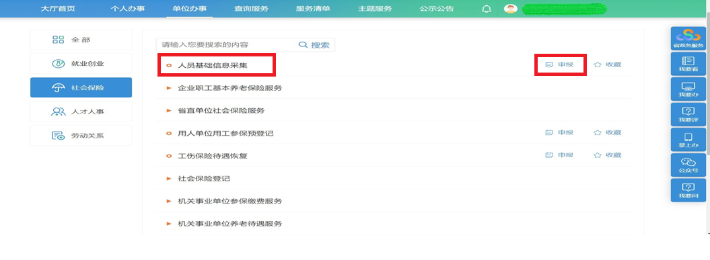
参保停保业务——人员基础信息采集

Slide 32
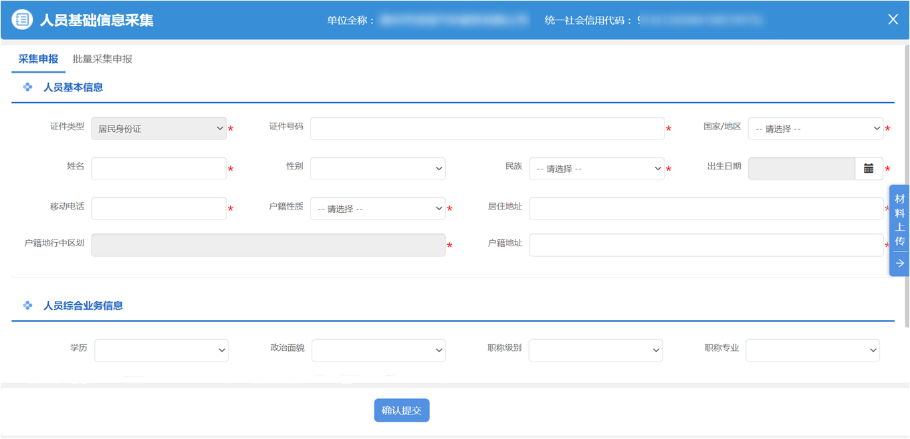
参保停保业务——人员基础信息采集

Slide 33
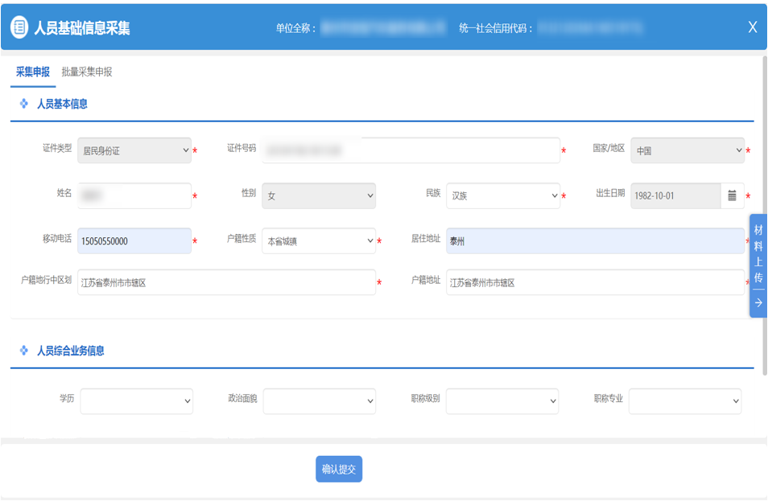
参保停保业务——人员基础信息采集
1、输入身份证、姓名等信息
（与外联部门、公安数据实时共享、保证关键数据准确性）
2、点击【确认提交】，完成人员信息采集

Slide 34
参保停保业务——人员基础信息采集
已采集人员信息无法再次采集

Slide 35
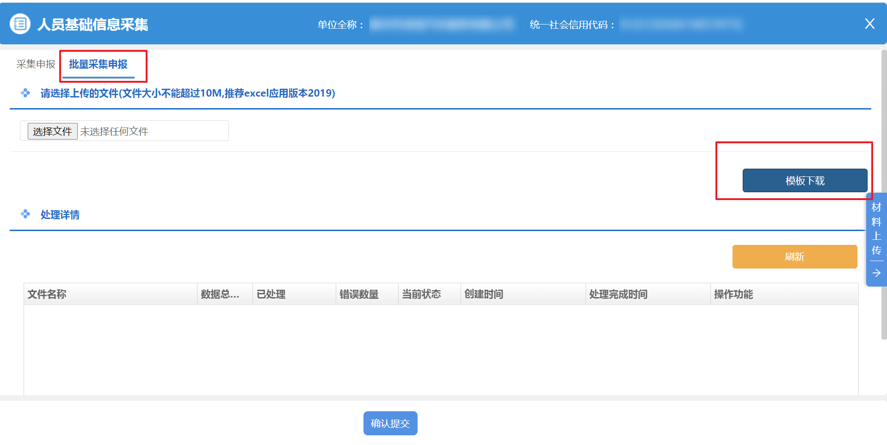
参保停保业务——人员基础信息采集

Slide 36
参保停保业务——人员基础信息采集
户籍地行政区划根据所填户籍地址自动生成，户籍地址必须准确，否则模板录入系统会识别错误。

Slide 37
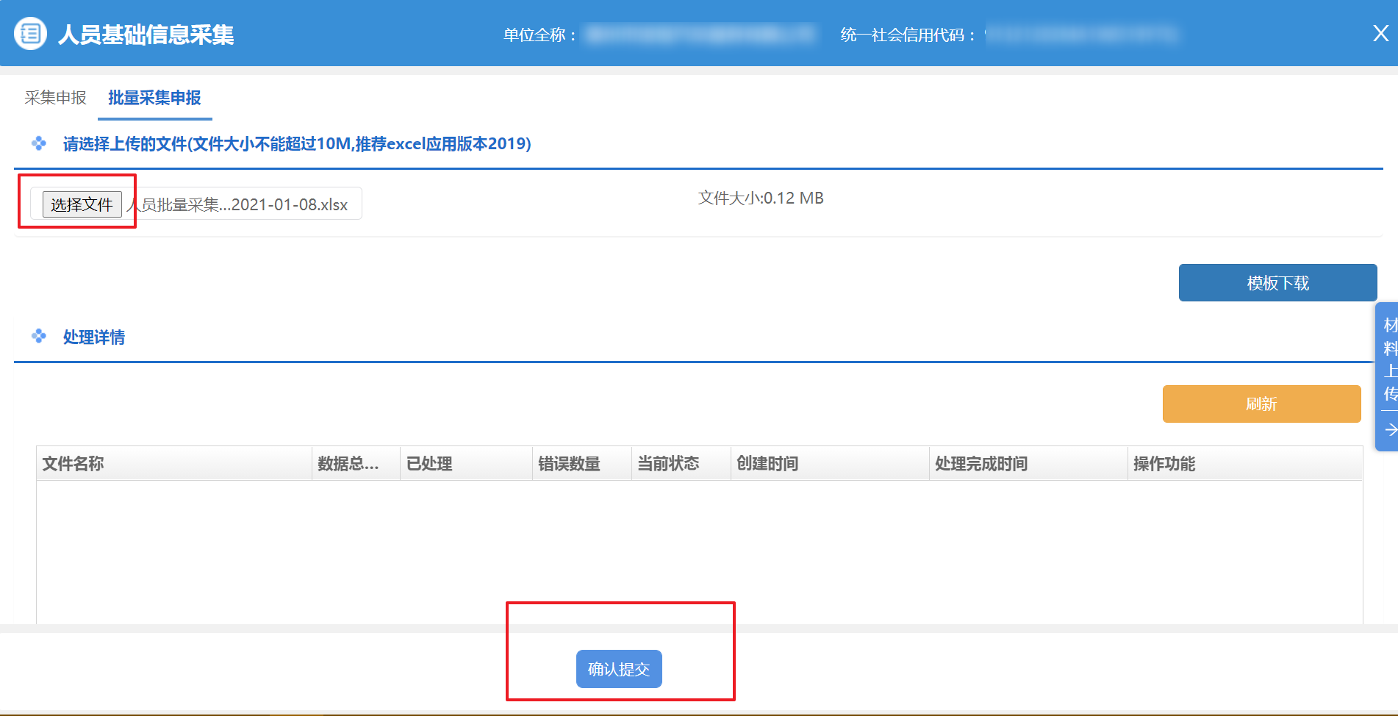
参保停保业务——人员基础信息采集

Slide 38
参保停保业务——用人单位用工参保登记
用人单位与职工建立劳动关系应当签订劳动合同，用人单位为职工缴纳社会保险费的起始月，按照劳动合同起始月确定。用人单位与职工订立劳动合同后，因滞后办理用工参保手续，造成用工参保时间晚于劳动合同起始月的，从劳动合同起始月起由用人单位一次性补缴应缴未缴的社会保险费。其中，应缴未缴时间在6个月以内（含6个月）的系统自动生成补缴信息。
补缴征收养老保险、失业保险、工伤保险。
用人单位和参保人员应缴未缴时间超过6个月申请补缴的，经劳动监察或相关部门受理审批后至社保经办机构办理补缴手续。

Slide 39
参保停保业务——用人单位用工参保登记
三合一经办：江苏省内就业登记、社会保险登记、用工登记备案和退工登记备案、社会保险停保申报经办业务实行联动管理。全省各级人力资源社会保障行政部门、公共就业服务机构、社会保险经办机构将三项业务事项合并为一件事办理。

Slide 40
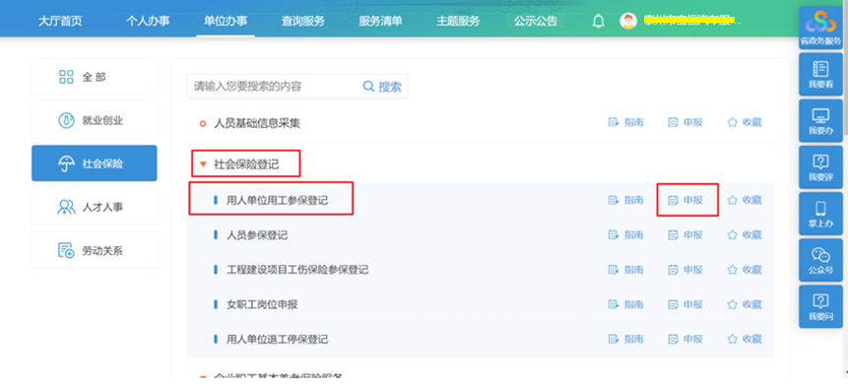
用人单位用工参保登记

Slide 41
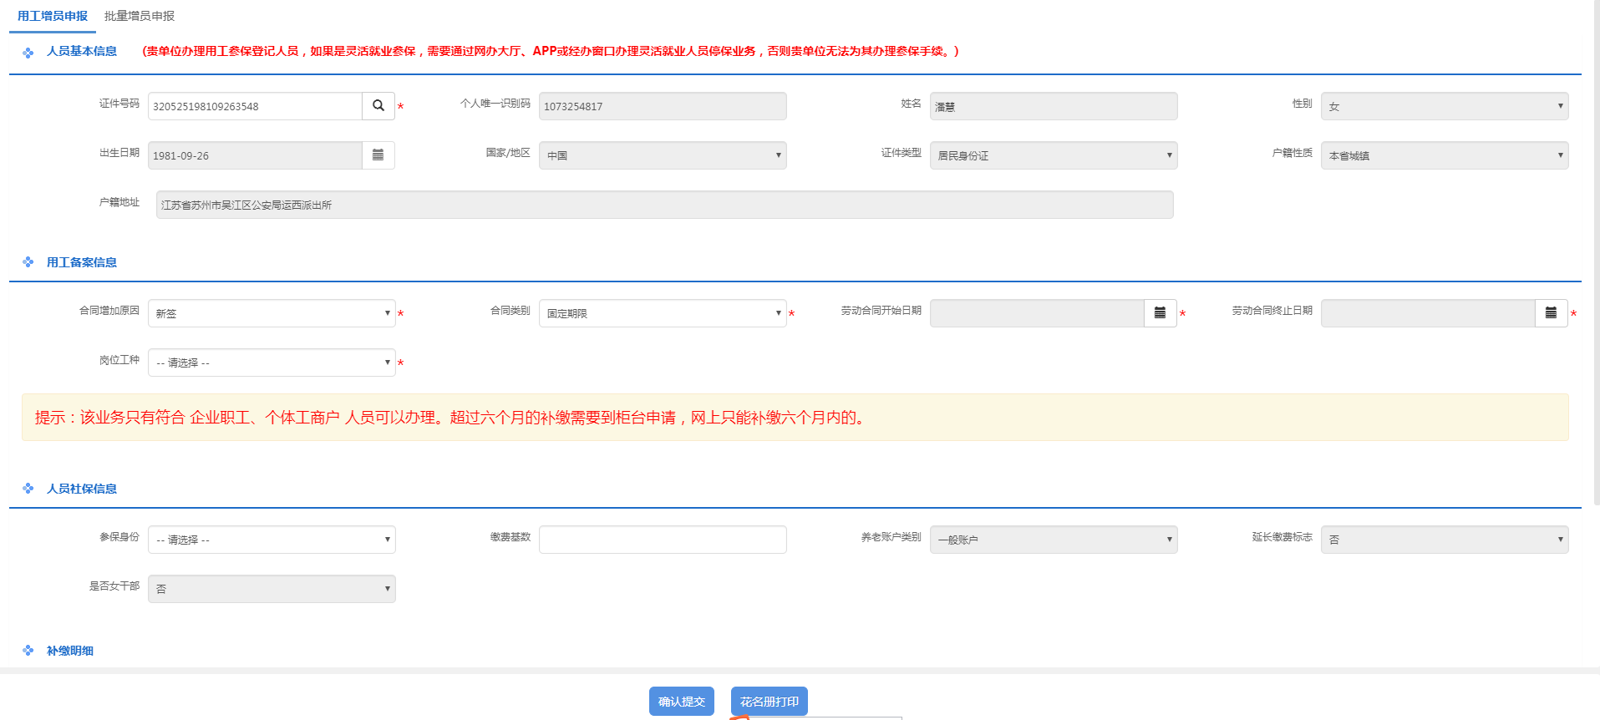
用人单位用工参保登记
劳动合同时间就是用工参保时间

Slide 42
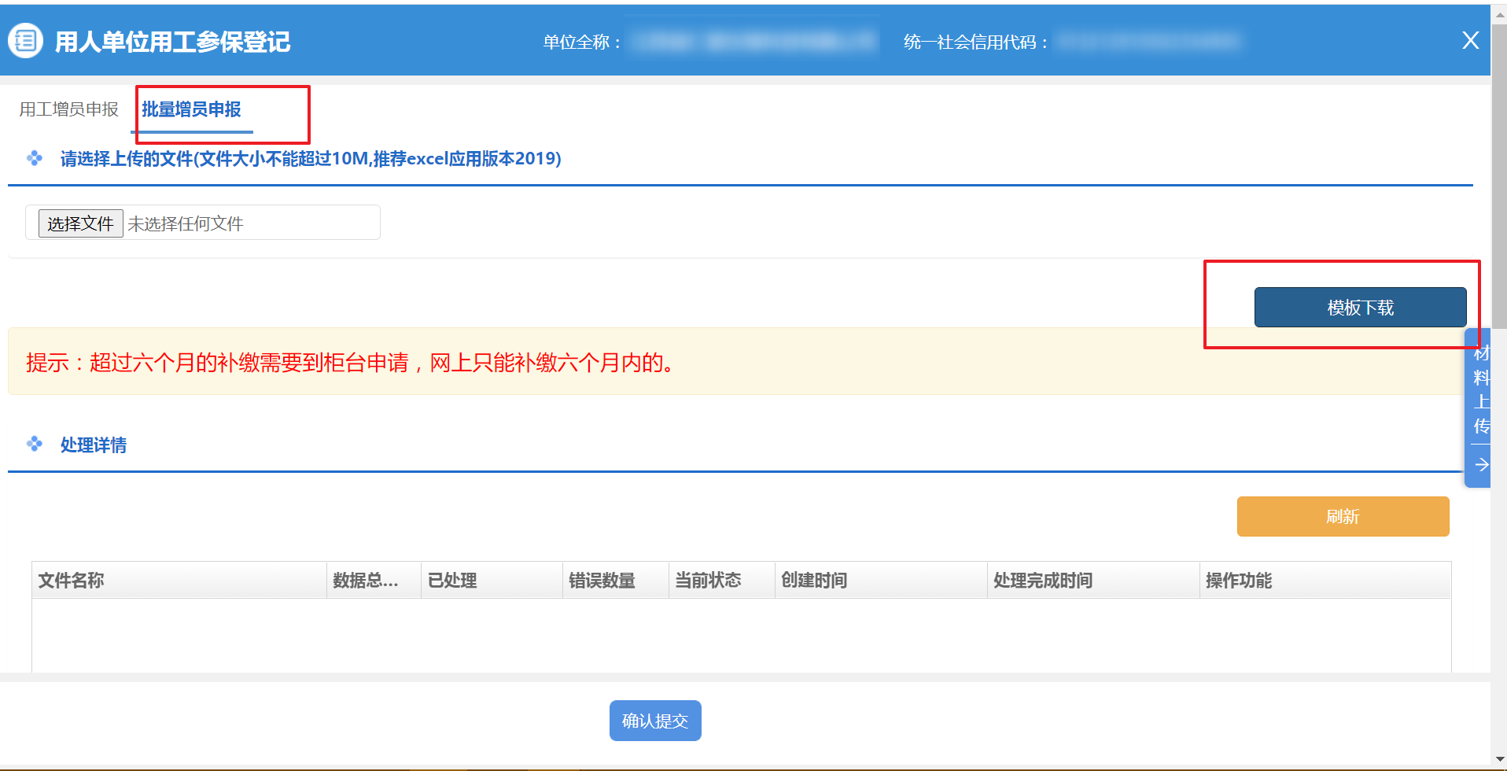
参保停保业务——用人单位用工参保登记

Slide 43
参保停保业务——用人单位用工参保登记
劳务派遣企业：填写用工类型，用工单位编号

Slide 44
参保停保业务——用人单位用工参保预登记
每月7号至10号为业务结算期，业务结算期内如有新录用人员，用人单位可通过用人单位用工参保预登记模块进行参保预登记备案。
用人单位通过用人单位用工参保预登记模块进行参保预登记备案后，业务经办期（每月11号至次月6号）仍需对预登记人员进行用工参保登记。

Slide 45
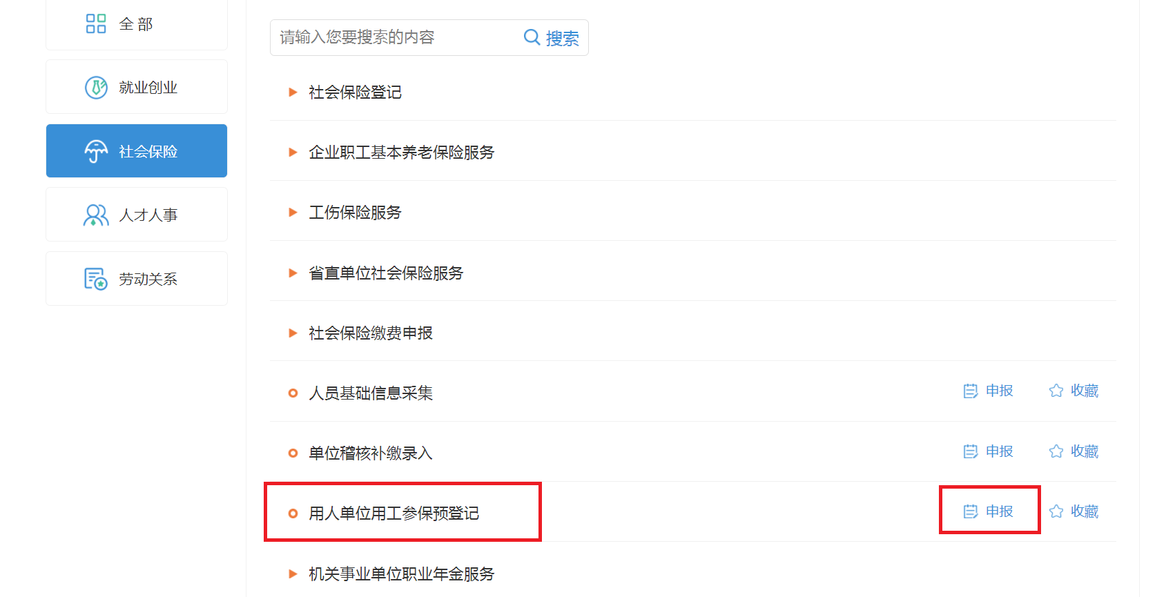
参保停保业务——用人单位用工参保预登记
仅用于业务关闭期
新录用人员参保预登记

Slide 46
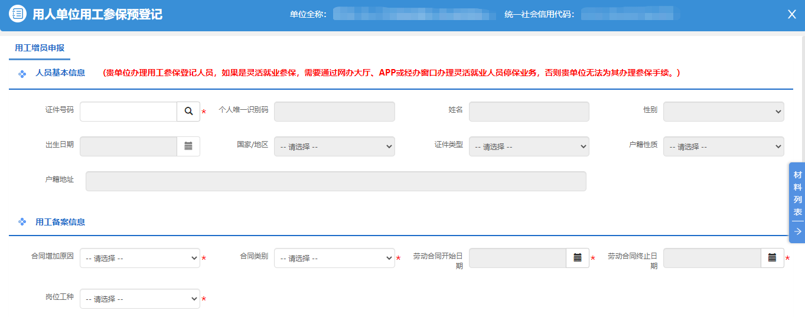
参保停保业务——用人单位用工参保预登记
每月7号至10号可以进行参保预登记
业务经办期仍需对预登记人员进行用工参保登记

Slide 47
参保停保业务——用人单位退工停保登记
用人单位为职工缴纳社会保险费的截止月，按照劳动合同解除或终止之月确定。用人单位与职工解除或者终止劳动合同后，滞后办理退工停保手续的，社会保险费继续征缴，缴费截止月按照其实际办理退工停保手续时所对应的社会保险结算月确定。
用人单位在上月11日至本月6日前办结退工停保业务手续的职工，不列入当月社会保险缴费对象。
用工参保、退工停保业务可以通过人员变更回退模块进行业务回退

Slide 48
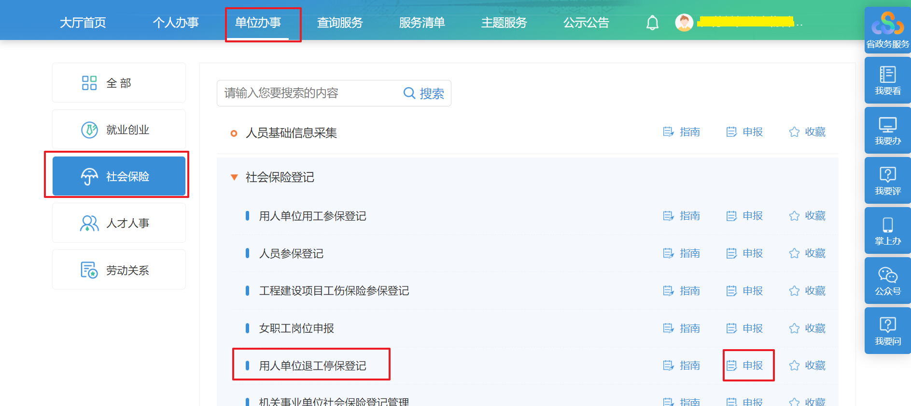
参保停保业务——用人单位退工停保登记

Slide 49
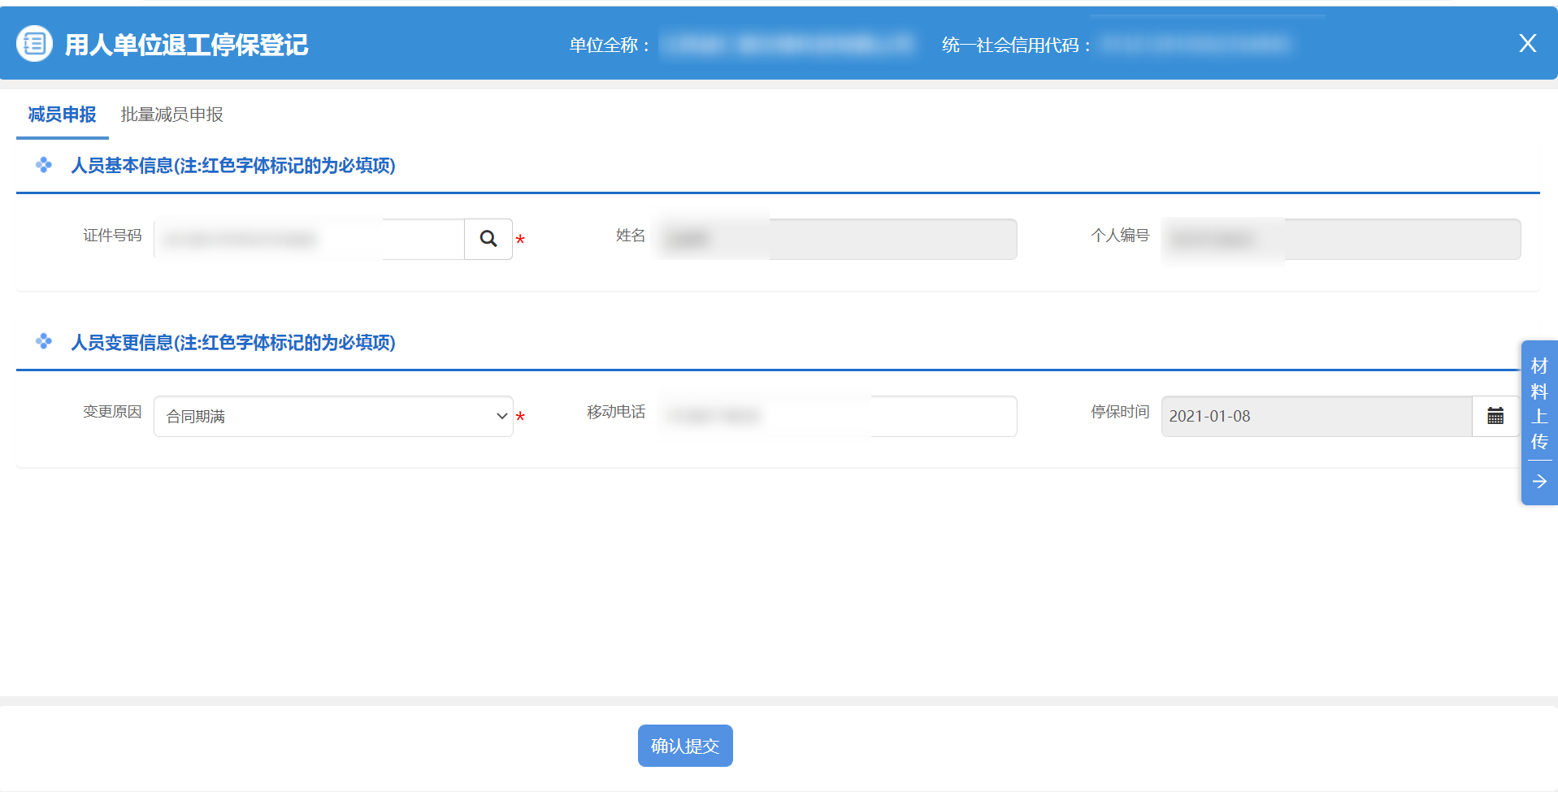
参保停保业务——用人单位退工停保登记

Slide 50
参保停保业务——用人单位退工停保登记

Slide 51
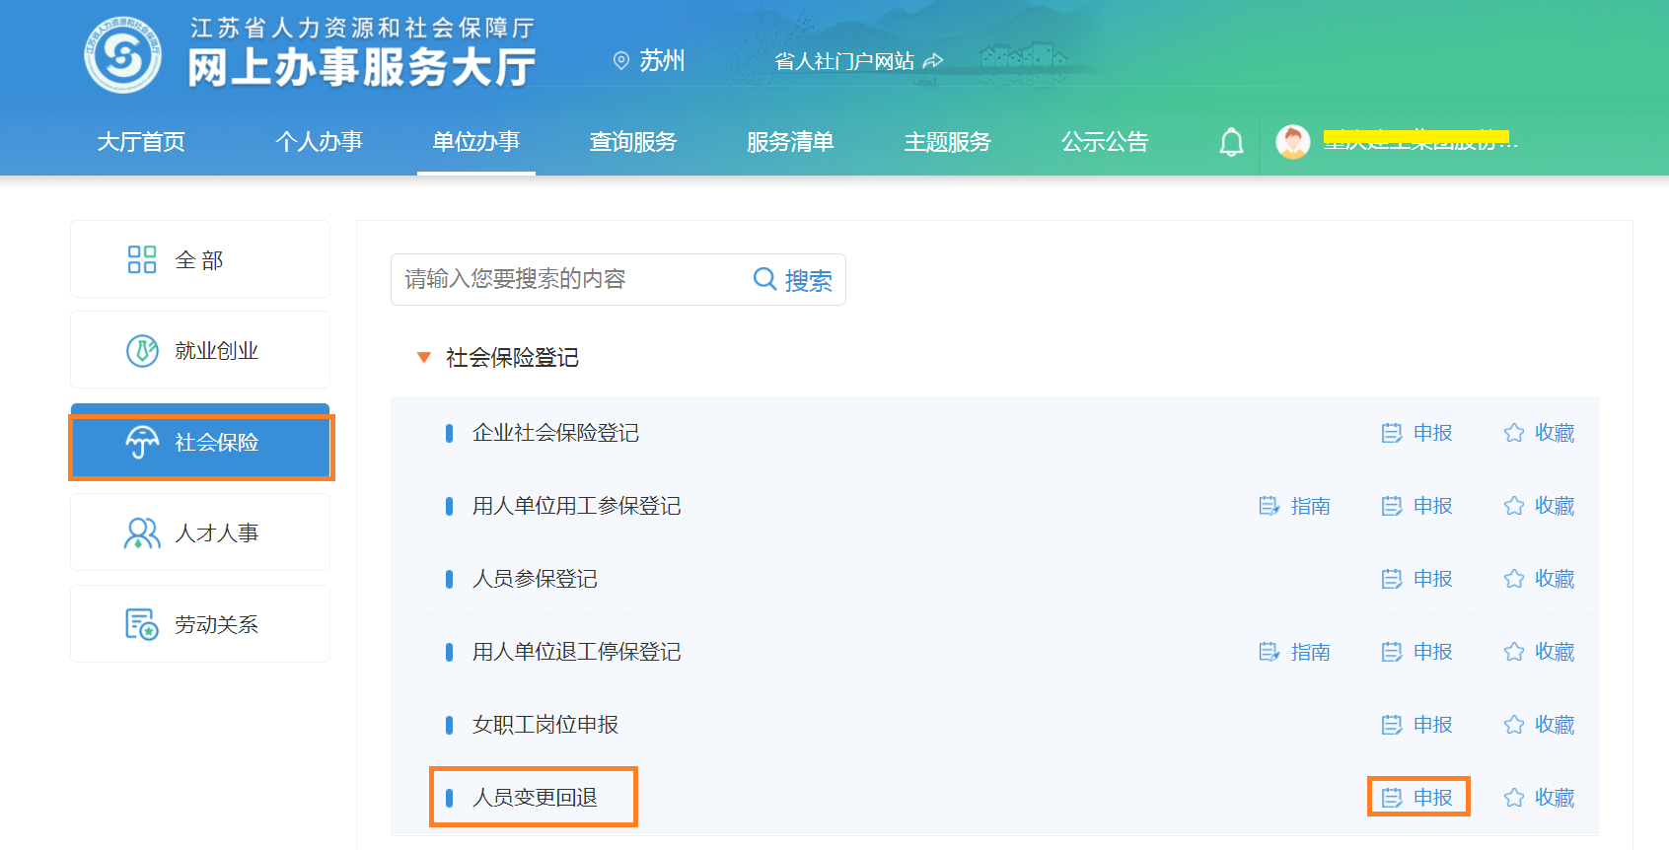
参保停保业务——人员变更回退
针对业务：
用人单位用工参保登记用人单位退工停保登记
回退规则：
回退对象为单个人员
批量业务可单个回退

Slide 52
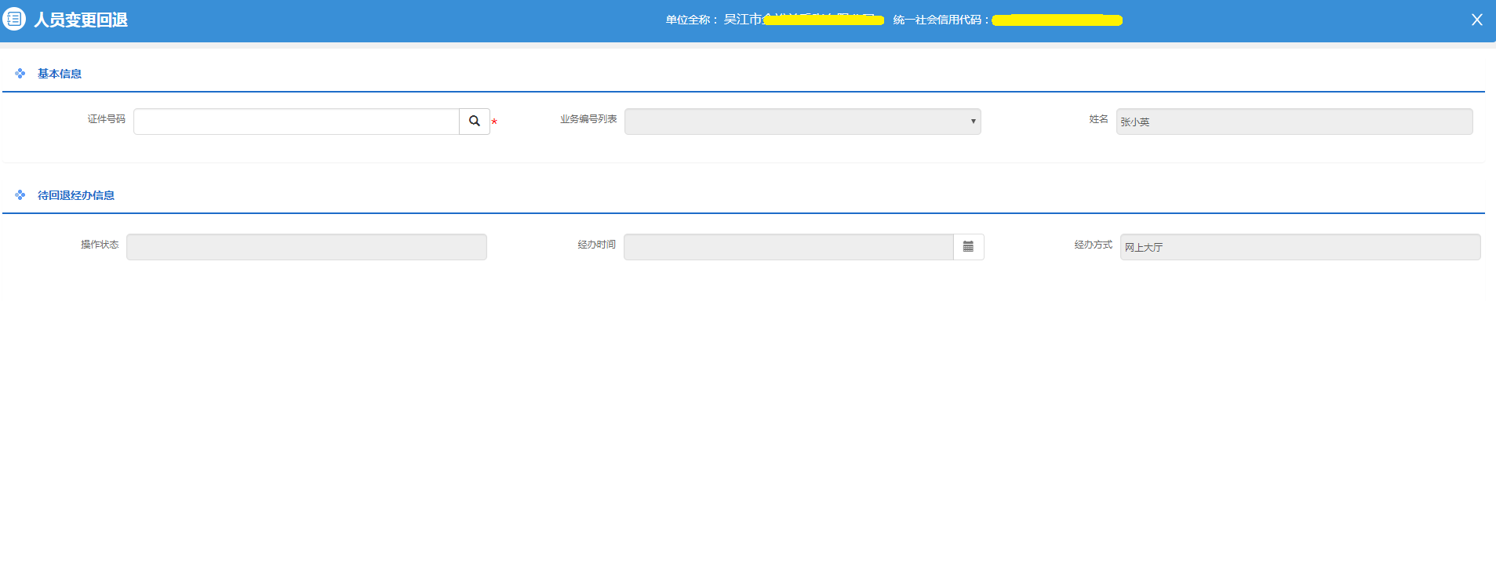
参保停保业务——人员变更回退
输入身份证号码后，确认提交
要在同一个经办期办理回退

Slide 53
社会保险缴费申报
企业职工社会保险缴费基数申报：
申报方式：网报、社保经办机构柜面
参保单位在规定时间内依据上年度职工工资总额申报企业养老保险缴费工资，原则上每年度申报一次。职工缴费工资申报实行申报承诺制，参保单位填报《社会保险缴费工资申报汇总表》、《企业职工社会保险缴费基数申报表》。
缴费基数调整（上调）：
缴费基数调整(上调)申报新基数，上调的基数次月启用

Slide 54
社会保险缴费申报
根据《中华人民共和国》的规定，用人单位应自行申报社保缴费基数、按时足额缴纳社会保险费。
根据《社会保险费申报缴纳管理规定》的规定，在社保缴费基数申报期内，用人单位未按照规定申报应当缴纳社会保险费数额的，社保经办机构按该单位上月缴费额的110%确定为应当缴纳数额。省人社一体化信息平台上线后，将由平台自动执行以上规定。

Slide 55
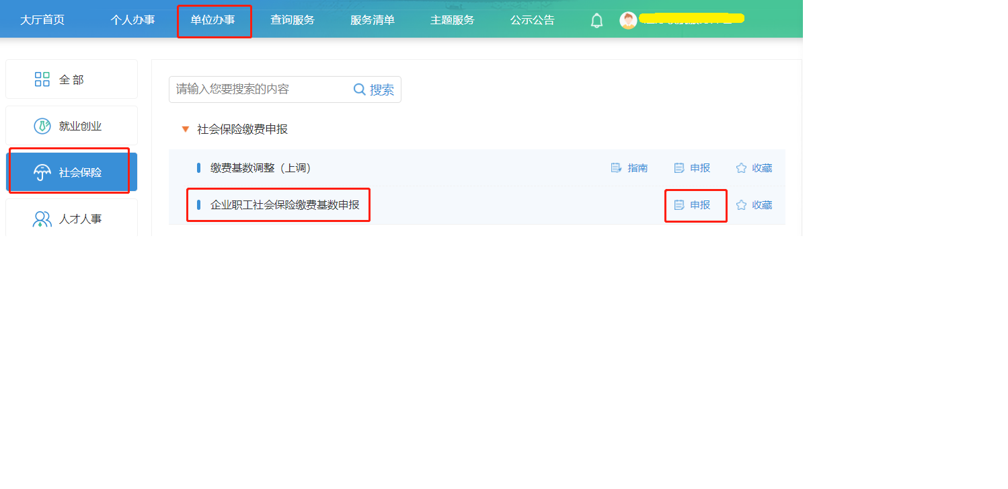
社会保险缴费申报——企业职工社会保险缴费基数申报

Slide 56
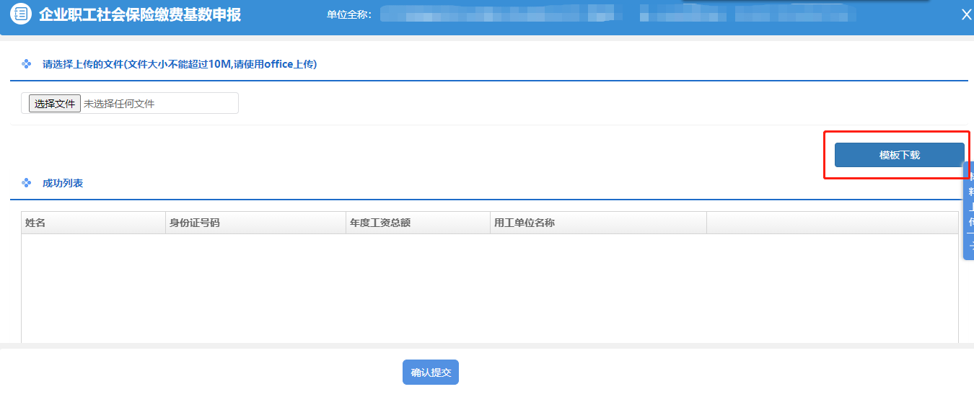
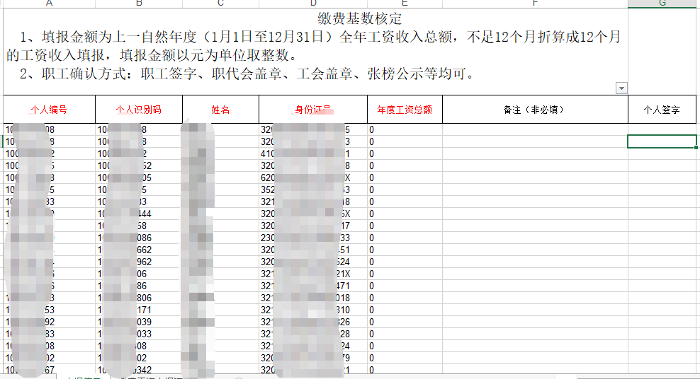
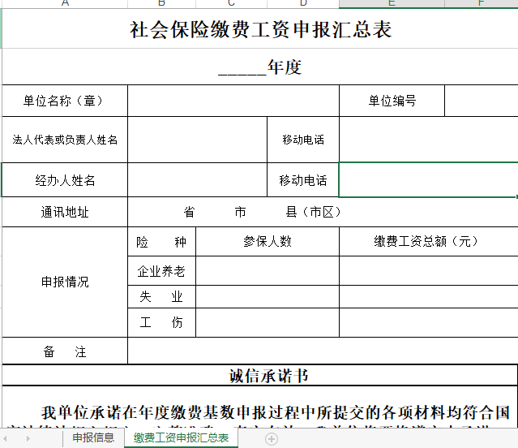
社会保险缴费申报——企业职工社会保险缴费基数申报

Slide 57
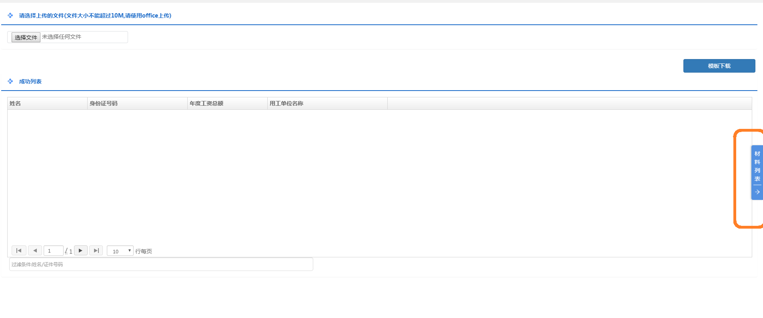
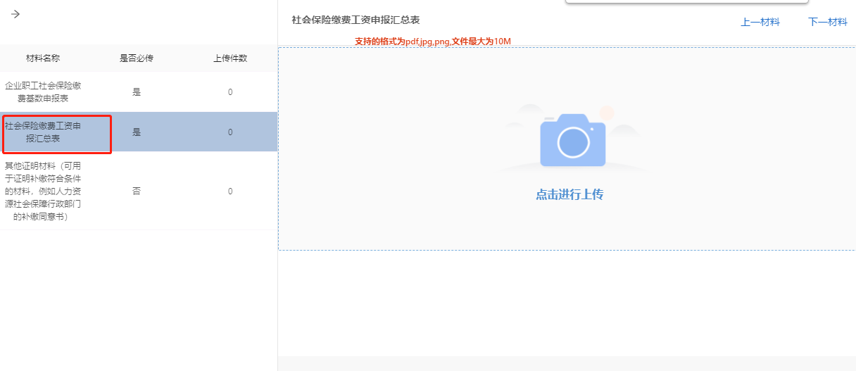
社会保险缴费申报——企业职工社会保险缴费基数申报

Slide 58
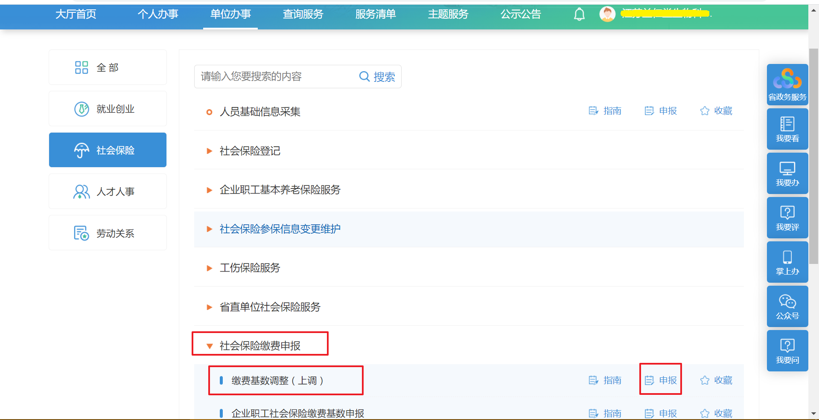
社会保险缴费申报——缴费基数调整（上调）

Slide 59
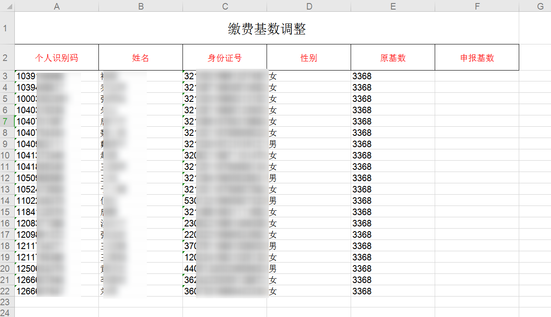
社会保险缴费申报——缴费基数调整（上调）

Slide 60
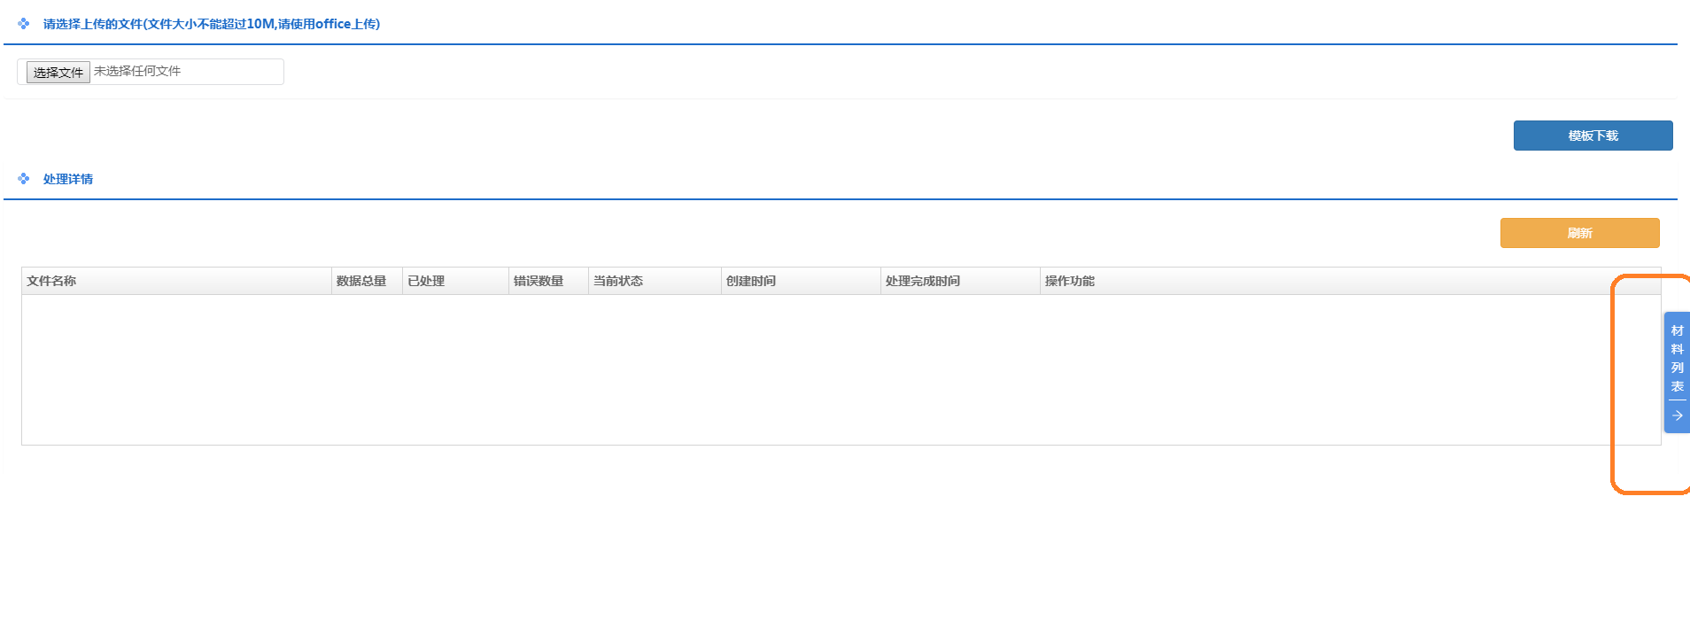
社会保险缴费申报——缴费基数调整（上调）
企业职工社会保险缴费基数申报表(必传）
其他证明材料（可用于证明补缴符合条件的材料，例如人力资源社会保障行政部门的补缴同意书）

Slide 61
信息修改——单位综合信息变更
单位信息介绍
显示当前单位的基本信息，并可以进行修改，但不支持法人基础信息修改。法人基础信息修改需要原注册登记机构办理后（如市场监管），再到人社经办机构进行变更

Slide 62
信息修改——人员综合信息变更

Slide 63
信息修改——人员综合信息变更
本单位员工身份证号码
必填项

Slide 64
单位权益单打印

Slide 65
单位权益单打印
权益单打印（五年内）：
1、可选择人员
2、可选择时间

Slide 66
权益单打印

Slide 67
其他——劳务派遣用工调转

Slide 68
其他——劳务派遣用工调转
选中人员
输入新用工单位编号

Slide 69
03
网上办事服务大厅
工伤待遇业务操作培训

Slide 70
单位用户登录——账号密码登录

Slide 71
单位用户登录
注册
填写单位信息
法定代表人认证
填写账户信息
完成注册

Slide 72
单位用户登录
主页面介绍
登陆后进入网办大厅
> 地区选择为苏州
> 单位办事
> 社会保险
> 工伤保险服务

Slide 73
单位用户登录
可查看操作指南
点击进行申报
用人单位在网办大厅向社会保险经办机构提交工伤待遇相关申请，受理机构审核后按规定支付相应待遇或者通过相关申请。

Slide 74
伤残待遇申领（一次性伤残补助金、伤残津贴和生活护理费）
申请事项
①一次性伤残补助金（一级至十级伤残）
②伤残津贴（一级至四级伤残）
③护理费（有护理等级）
受理条件
①参保职工被人社行政部门认定为工伤
②工伤职工经劳动能力鉴定委员会评定有劳动功能障碍或生活自理障碍的

Slide 75
伤残待遇申领（一次性伤残补助金、伤残津贴和生活护理费）

Slide 76
伤残待遇申领（一次性伤残补助金、伤残津贴和生活护理费）
显示待遇项目和单位信息
1.输入证件号码，点击右侧放大镜按钮，自动带出工伤人员认定信息
2.工伤认定信息可能会有多条，勾选要申请待遇的工伤认定信息
4.上传对应的申请材料
3.填写对应的申请信息
社保卡发放
下拉选择申请事项
一次性伤残补助金/伤残津贴和生活护理费
5.点击“确认提交”按钮，发起伤残待遇网上申请流程

Slide 77
伤残待遇申领（一次性伤残补助金、伤残津贴和生活护理费）
工伤保险待遇申领表
单位全称 |  |  |  |  |  |  |  |  | 单位编号
工伤职工姓名 |  |  |  |  |  |  |  |  | 移动电话
公民身份号码 (社会保障号）
其他证件类型 |  |  |  |  |  |  | 证件号码
 | 伤残待遇 | □伤残津贴 □生活护理费 □一次性伤残补助金
 |  | □一次性工伤医疗补助金
 | 工亡待遇 | □丧葬补助金 □一次性工亡补助金 □供养亲属抚恤金
 | 医疗待遇 | □医疗费 □康复费 □辅助器具费 □住院伙食费
 |  | □交通费 □食宿费
供养亲属信息 | 姓名 | 公民身份号码(社会保障号） |  |  |  |  |  |  |  |  | 供养关系 |  |  | 是否孤寡老人或孤儿 （勾选√） |  |  | 移动电话
 |  |  |  |  |  |  |  |  |  |  |  |  |  | □
 |  |  |  |  |  |  |  |  |  |  |  |  |  | □
 |  |  |  |  |  |  |  |  |  |  |  |  |  | □
 |  |  |  |  |  |  |  |  |  |  |  |  |  | □
本单位/本人承诺，所填写内容和提供材料真实准确有效，否则承担相应的法律责任。
单位（盖章）/承诺人（签名）
 |  | 年 月 日
说明：1、其他证件类型：指非内地居民所持证件，类型包括港澳台居民居住证、港澳居民来往内地通行证、台湾居民来往大陆通行证、外国人永久居留身份证、外国人护照。 2、供养关系：配偶，子女，孙子，孙女或外孙子，外孙女，父母，祖父母或外祖父母，兄、弟、姐、妹，其他。 3、1-4级停工留薪期外死亡只能领丧葬费。
1. 点击材料列表进入上传页面
2. 选择所需上传的材料条目
3. 点击右侧相机按钮进行上传
4. 上传完成后点击左上角箭头返回到申请页面

Slide 78
一次性医疗补助金申领
受理条件
①参保职工被人社行政部门认定为工伤
② 工伤职工因工致残被鉴定为五级至十级
③工伤职工劳动、聘用合同期满终止或者工伤职工本人提出解除
劳动、聘用合同

Slide 79
一次性医疗补助金申领

Slide 80
一次性医疗补助金申领
1.输入证件号码，点击右侧放大镜按钮，自动带出工伤人员认定信息
2.工伤认定信息可能会有多条，勾选要申请待遇的工伤认定信息
4.上传对应的申请材料
3.填写对应的申请信息
社保卡发放
5.点击“确认提交”按钮，发起一次性医疗补助金网上申请流程

Slide 81
一次性医疗补助金申领
工伤保险待遇申领表
单位全称 |  |  |  |  |  |  |  |  | 单位编号
工伤职工姓名 |  |  |  |  |  |  |  |  | 移动电话
公民身份号码 (社会保障号）
其他证件类型 |  |  |  |  |  |  | 证件号码
 | 伤残待遇 | □伤残津贴 □生活护理费 □一次性伤残补助金
 |  | □一次性工伤医疗补助金
 | 工亡待遇 | □丧葬补助金 □一次性工亡补助金 □供养亲属抚恤金
 | 医疗待遇 | □医疗费 □康复费 □辅助器具费 □住院伙食费
 |  | □交通费 □食宿费
供养亲属信息 | 姓名 | 公民身份号码(社会保障号） |  |  |  |  |  |  |  |  | 供养关系 |  |  | 是否孤寡老人或孤儿 （勾选√） |  |  | 移动电话
 |  |  |  |  |  |  |  |  |  |  |  |  |  | □
 |  |  |  |  |  |  |  |  |  |  |  |  |  | □
 |  |  |  |  |  |  |  |  |  |  |  |  |  | □
 |  |  |  |  |  |  |  |  |  |  |  |  |  | □
本单位/本人承诺，所填写内容和提供材料真实准确有效，否则承担相应的法律责任。
单位（盖章）/承诺人（签名）
 |  | 年 月 日
说明：1、其他证件类型：指非内地居民所持证件，类型包括港澳台居民居住证、港澳居民来往内地通行证、台湾居民来往大陆通行证、外国人永久居留身份证、外国人护照。 2、供养关系：配偶，子女，孙子，孙女或外孙子，外孙女，父母，祖父母或外祖父母，兄、弟、姐、妹，其他。 3、1-4级停工留薪期外死亡只能领丧葬费。
1. 点击材料列表进入上传页面
2. 选择所需上传的材料条目
3. 点击右侧相机按钮进行上传
4. 上传完成后点击左上角箭头返回到申请页面

Slide 82
工伤保险异地居住就医申请确认
《江苏省工伤保险医疗管理暂行办法》苏人社发﹝2020 ﹞ 104号
对因工作或生活需要长期居住在参保地行政区域以外的工伤人员，应提前办理异地就医申请手续，经参保地工伤保险经办机构备案后，选择不超过三所长期居住地工伤保险协议医疗机构进行治疗，未经参保地工伤保险经办机构备案擅自异地就医产生的医疗费用不予报销。

Slide 83
工伤保险异地居住就医申请确认

Slide 84
工伤保险异地居住就医申请确认
1.输入证件号码，自动带出人员基本信息
2.填写对应的申请信息
3.填写异地就医医院信息，最多选择三家医院
4.上传对应的申请材料
5.点击“确认提交”按钮，发起工伤异地就医网上申请流程

Slide 85
工伤保险异地居住就医申请确认
工伤职工异地居住就医申请表
工伤职工姓名 |  |  |  |  |  |  |  |  | 移动电话
公民身份号码 (社会保障号)
其他证件类型 |  |  |  |  |  |  | 证件号码
单位全称
工伤发生时间 |  | 工伤认定时间 |  |  |  |  |  |  | 工伤认定编号
伤残部位 |  | 诊断内容
异地医疗机构情况 | 异地机构名称 | 级别 |  |  |  | 机构通讯地址
 |  |  |  |  |  | 省 市 县（市区）
 |  |  |  |  |  | 省 市 县（市区）
 |  |  |  |  |  | 省 市 县（市区）
用人单位意见
 |  |  |  |  |  |  |  |  | 单位（盖章）
 |  |  |  |  |  |  |  |  | 年 月 日
经办机构意见
 |  |  |  |  |  |  |  |  | 经办机构（盖章）
 |  |  |  |  |  |  |  |  | 年 月 日
说明：其他证件类型是指非内地居民所持证件，类型包括港澳台居民居住证、港澳居民来往内地通行证、台湾居民来往大陆通行证、外国人永久居留身份证、外国人护照。
1. 点击材料列表进入上传页面
2. 选择所需上传的材料条目
3. 点击右侧相机按钮进行上传
4. 上传完成后点击左上角箭头返回到申请页面

Slide 86
工伤转诊转院申请确认
《江苏省工伤保险医疗管理暂行办法》苏人社发﹝2020﹞ 104号
工伤人员应在参保地行政区域内协议医疗机构进行治疗，确因协议医疗机构医疗技术、设备条件限制需转外地治疗的，应遵循“先省内后省外”、“转上不转下”的原则，严格掌握转院标准。
需转往参保地行政区以外的医疗机构治疗的，由用人单位或工伤人员及其亲属提出转诊转院申请，工伤人员就诊的协议机构提出意见，经参保地工伤保险经办机构备案后，方可转入外地治疗。因伤（病）情紧急无法按正常程序申报的，可先转外就医，但应于到工伤保险经办机构办理转外医疗费用报销前补齐相关转诊转院手续。

Slide 87
工伤转诊转院申请确认

Slide 88
工伤转诊转院申请确认
1.输入证件号码，点击右侧放大镜按钮，自动带出工伤人员认定信息
本地转出医院编码：
点击右侧放大镜按钮，可根据医院名称查询，双击查询的结果条，自动填入医院编码和名称
2.工伤认定信息可能会有多条，勾选要申请待遇的工伤认定信息
3.填写对应的申报信息
4.上传对应的申请材料
5.点击“确认提交”按钮，发起工伤转诊转院网上申请流程

Slide 89
工伤转诊转院申请确认
工伤职工转诊转院申请表
工伤职工姓名 |  |  |  |  |  |  |  | 移动电话
公民身份号码
（社会保障号）
其他证件类型 | 公民身份证号 |  |  |  |  |  |  | 证件号码
工伤认定编号 |  |  |  |  |  |  |  | 伤残部位
工伤发生时间 |  |  |  |  |  |  |  | 交通工具
通讯地址 | 省 市 县（市区）
工伤职工本人申请
 |  |  |  |  |  |  |  |  |  | 本人(签名)
 |  |  |  |  |  |  |  |  |  | 年 月 日
用人单位意见
 |  |  |  |  |  |  |  |  |  | 单位（盖章）
 |  |  |  |  |  |  |  |  |  | 年 月 日
协议医疗机构意见
 | 副主任以上医师（签名） |  |  |  |  |  |  |  |  | 协议机构（盖章）
 | 年 月 日 |  |  |  |  |  |  |  |  | 年 月 日
经办机构意见
 |  |  |  |  |  |  |  |  |  | 经办机构（盖章）
 |  |  |  |  |  |  |  |  |  | 年 月 日
1. 点击材料列表进入上传页面
2. 选择所需上传的材料条目
3. 点击右侧相机按钮进行上传
4. 上传完成后点击左上角箭头返回到申请页面

Slide 90
汇报完毕 感谢观看
咨询电话：企业征缴：63950262
工伤待遇：63950257
苏州市吴江区社会保险基金管理中心
2021年9月

